Slide 1


МК ДОУ Починковский детский сад №8
Консультация для родителей
БЕЗОПАСНОСТЬ ЗИМОЙ
Подготовил:а
воспитатель
Легкова Т.Н.
2024г.

Slide 2
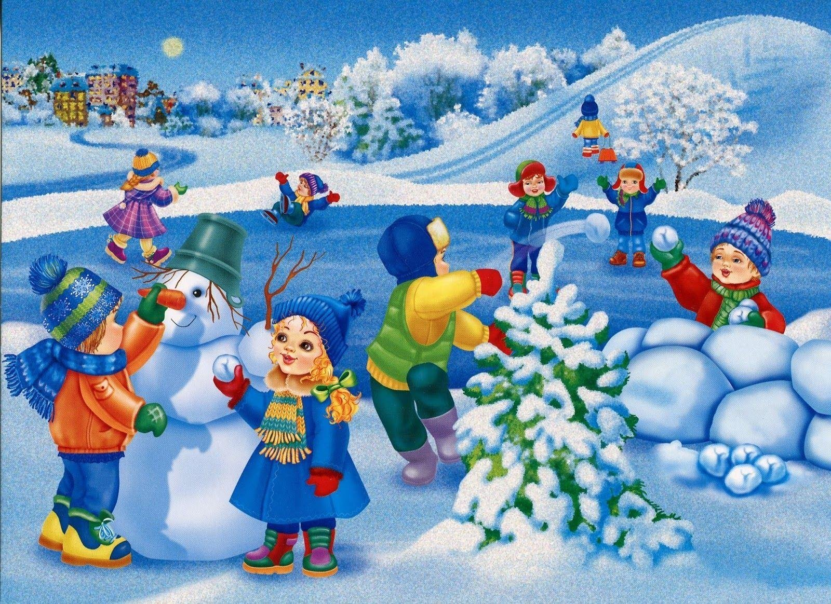
Зима – пора интересных дел, новых впечатлений. . Самое чудесное время для детей: снежные горки, ледянки, санки, лыжи и коньки — все это не только приносит радость, но может огорчить травмами, ушибами, порезами и ожогами. Чтобы избежать непредвиденных ситуаций с детьми в зимнее время, убедительно просим Вас позаботиться о безопасности ваших детей.

Slide 3
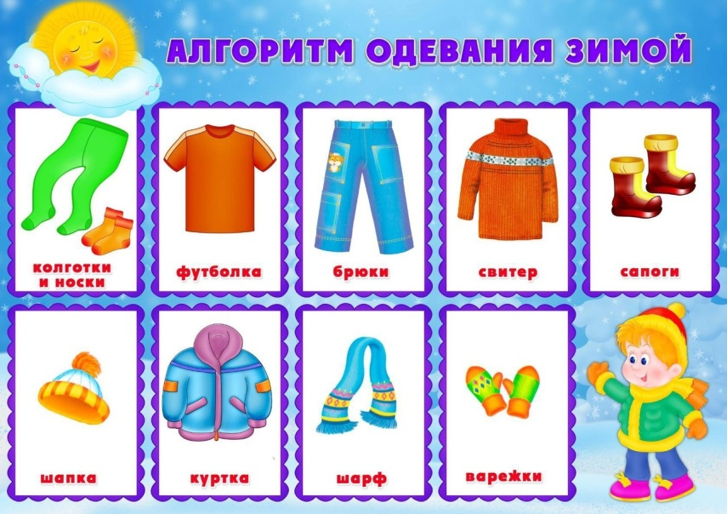
Надо помнить главное: ребенка не надо кутать!
Перегрев не лучше, чем охлаждение. Найдите золотую середину!
Кроме того, одежда не должна сковывать движения, она должна быть удобной, легкой и теплой одновременно.
Зимняя обувь как и любая другая, должна быть удобной. Даже теплым, но все равно собирающим снег, ботинкам лучше предпочесть сапожки, в которые можно заправить штаны, изолировав от попадания снега.
Проследите, чтобы подошвы были рельефными — ребенок меньше будет скользить по снегу и льду. Чтобы застраховаться от потери варежек или перчаток, пришейте к ним резинку.
Как одеть ребенка, чтоб он и не замерз, и не перегрелся?

Slide 4
Правила безопасной прогулки
Наденьте ребенку шапку, шарф, варежки и застегните куртку не выходя из дома, чтобы холодный воздух не проник под одежду.
Если вы вместе с ним на улице, следите за тем, чтобы он не бегал и толкал других детей, объясните ему, что можно получить травмы
Объясните, что при игре в снежки нельзя их бросать в голову.
Не позволяйте детям строить снежные тоннели, которые могут обвалиться.
Расскажите ребенку, что нельзя есть снег и грызть сосульки, а также облизывать металлические поверхности.

Slide 5
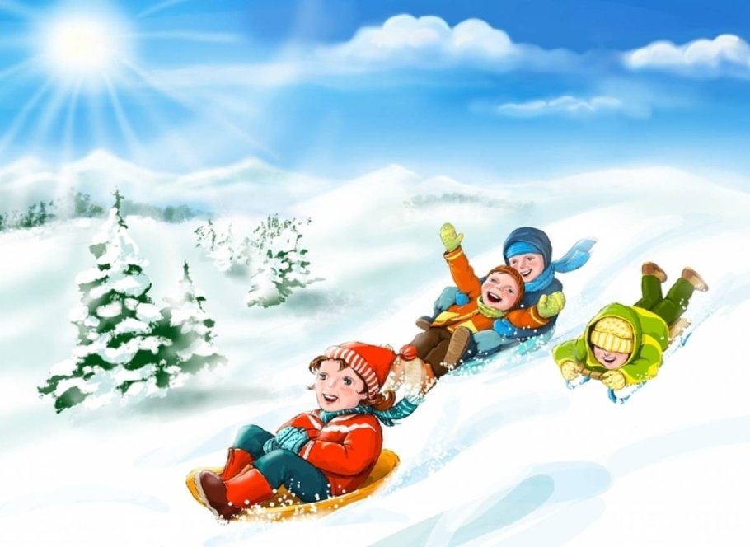
Безопасное катание на горках
Перед катанием внимательно изучите местность.
Проследите за тем, чтобы горку не перекрывали деревья, кусты, столбы уличного освещения и заборы.
Катайте ребенка с маленьких пологих горок.
Не разрешайте кататься с горки стоя.
Не разрешайте ребенку кататься с горок, которые расположены рядом с дорогой, водоемом.
Научите правильно падать: во время падения нужно стараться перевернуться на бок, согнув и поджав колени.

Slide 6
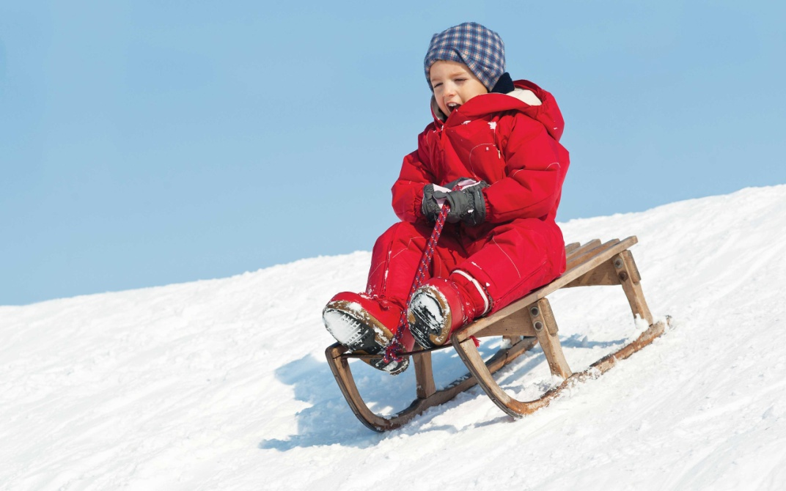
Безопасность при катании на санках, ледянках
Прежде чем ребенок сядет на санки, проверьте, нет ли в них неисправностей.
Не разрешайте ребенку прыгать с трамплинов присматривайте за ребенком, когда он катается на санках.

Slide 7
Правила безопасного поведения на льду
Объясните ребенку, что выходить на лёд очень опасно, и расскажите об опасности игр на льду.
Предупредите его, что нельзя подходить к водоемам и проверять прочность льда ударом ноги.
! ПОМНИТЕ, что учить ребенка катанию на коньках нужно только на специально оборудованных ледовых площадках!

Slide 8
Если ребёнок провалился под лёд
Не паникуйте.
Позвоните в МЧС по телефону 101 или 112, сообщите криком ребенку, что идете к нему на помощь.
Приближайтесь осторожно, ползите по –пластунски
За 3-4 метра подайте ребенку любое подручное средство (палку, шарф и тр.)
После того как достали его из воды, согрейте, дайте горячее питье

Slide 9
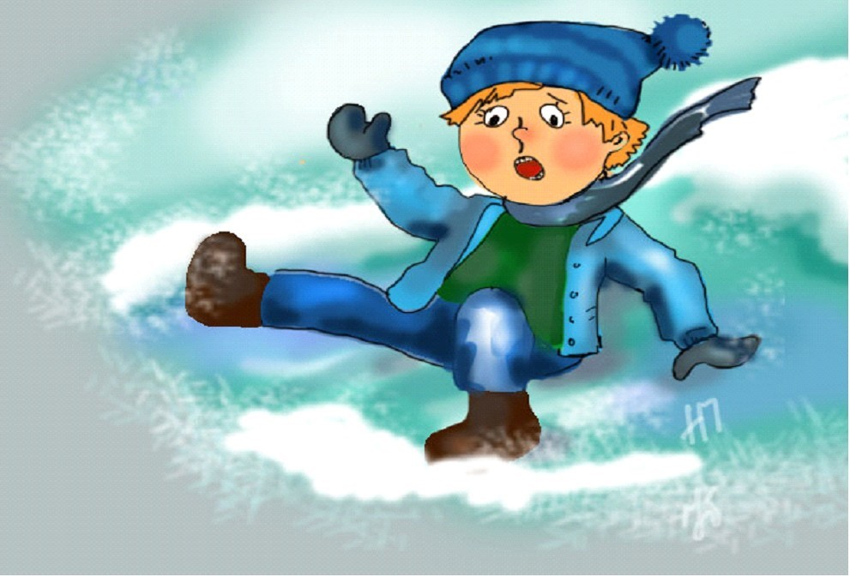
Правила безопасного поведения при гололеде
Подберите ребенку удобную, нескользящую обувь с подошвой на микропористой основе.
Объясните, что необходимо смотреть под ноги, обходить замершие лужи, склоны, лестницы.
Не позволяйте ребенку торопиться и бежать через проезжую часть, объясните, что машина на скользкой дороге не сможет остановиться сразу.
Расскажите, что передвигаться нужно осторожно, наступая на всю подошву.
Объясните ребенку, что во избежание падающей сосульки или обледенелой ветки нельзя ходить вблизи зданий и деревьев.

Slide 10
УВАЖАЕМЫЕ РОДИТЕЛИ!
Постоянно повторяйте с ребенком правила поведения, устраивайте маленькие экзамены, разбирайте ошибки. Сами неукоснительно выполняйте правила по безопасности. Будьте примером!
Выполняйте эти элементарные правила безопасности и строго контролируйте поведение детей в дни зимних каникул!
Не оставляйте детей без присмотра! ПОМНИТЕ!!!
— Безопасность детей — дело рук их родителей.
— Каждый ребенок должен знать свой домашний адрес и номер домашнего телефона.
— Выучите с детьми наизусть номер «112» —
телефон вызова экстренных служб.

